Slide 1
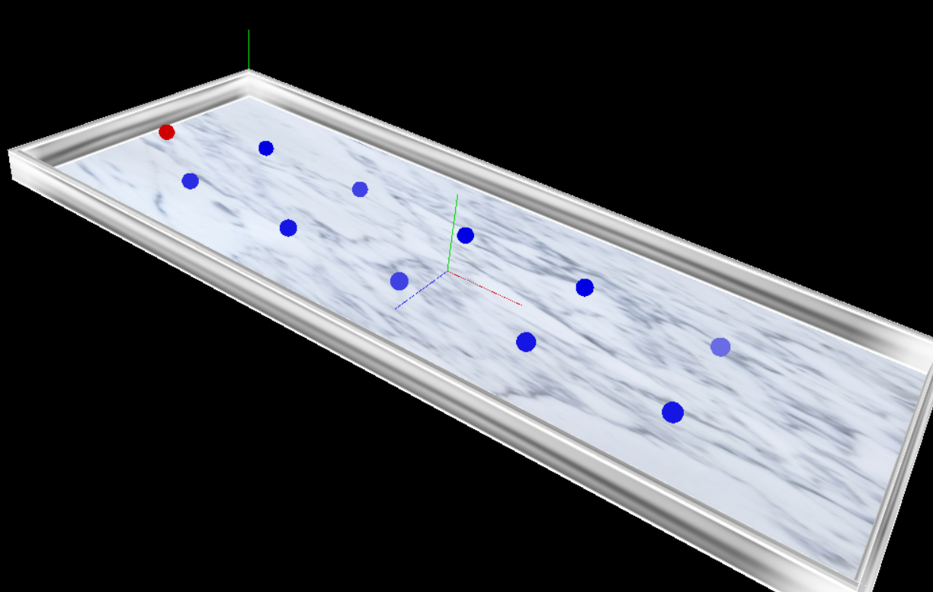
Modélisation des attractions électriques sur un plan
Une bille chargée négativement (rouge) est propulsée sur le plateau
Différentes billes chargées positivement (de charges différentes) sont placées sur le plateau
Modélisation : Interaction des charges éclectiques (attraction)
Aspect ludique : la charge mobile peut être déplacée par l’utilisateur

Slide 2
Modélisation physique
Forces de Coulomb
Le poids
Principe Fondamental de la Dynamique (somme des forces)

Slide 3
Outils OpenGL
Render : pour le rendu
Update : pour changements d’état
Camera (GluLookAt) pour avoir le meilleur point de vue
GlTranslated/GlScaled pour adapter l’échelle et centrer le plateau
Texture et couleur pour la personnalisation d’objets

Slide 4
Diagramme de Classe
Vector et Point (hérité de Coordinates)
Color (agrégat de Form)
Sphere (hérité de Form)

Slide 5
Répartition des tâches
Abdourahaman et Astou : recherche d’équations pour la modélisation physique
Rayan et Nicolas : développement général de l’application
Rayan et Abdou : implémentation des équations
Nicolas et Astou : Représentation visuelle

Slide 6
Points particuliers
On constate que les charges élevées sont plus attractives que les charges faibles
En relation avec le point précédant, certaines charges vont donc être inefficiente
On voit que l’accélération augmente plus les charges opposées sont proches

